Slide 1
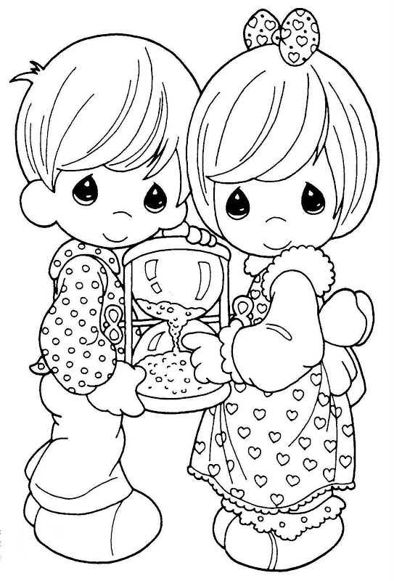
CALENDARIO 2015
ESCRIBE TUS DATOS

Slide 2
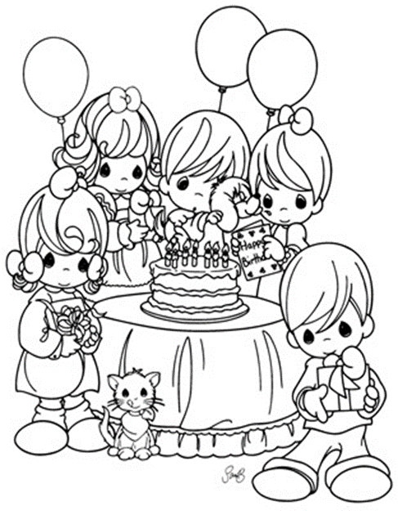
Escribe la oración Misionera
LAS SIGUIENTES DIAPOSITIVAS, SON SOLO UN EJEMPLO DE COMO PUEDEN ORGANIZAR EL CALENDARIO, NO NECESARIAMENTE SE DEBEN COLOCAR LA TABLA DE LOS MESES Y LAS IMAGENES EN LA MISMA POSICION. RECUERDEN QUE EL ORDEN DE LOS VALORES Y LOS MISIONEROS PUEDE VARIAR SEGÚN DESEEN, YA SEA QUE LOS QUIERAN ESCRIBIR SEIS MESES CONSECUTIVOS, O SI BIEN LOS QUIERAN ALTERNAR (VALOR, MISIONERO, VALOR, MISIONERO…)
SEAN MUY CREATIVOS
RECUERDEN QUE SON 5 MISIONEROS Y EL SANTO DEL DIA DE SU CUMPLEAÑOS

Slide 3
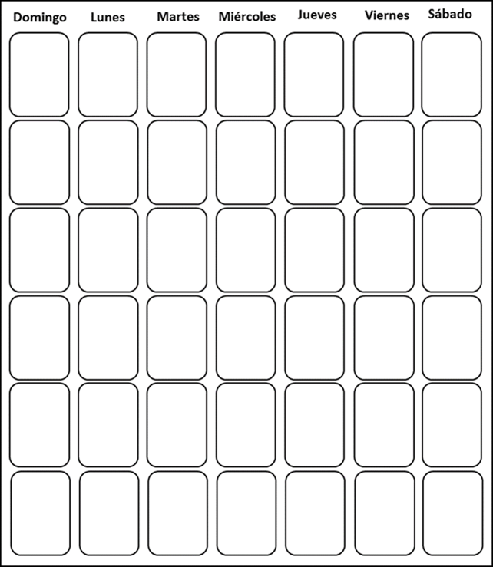
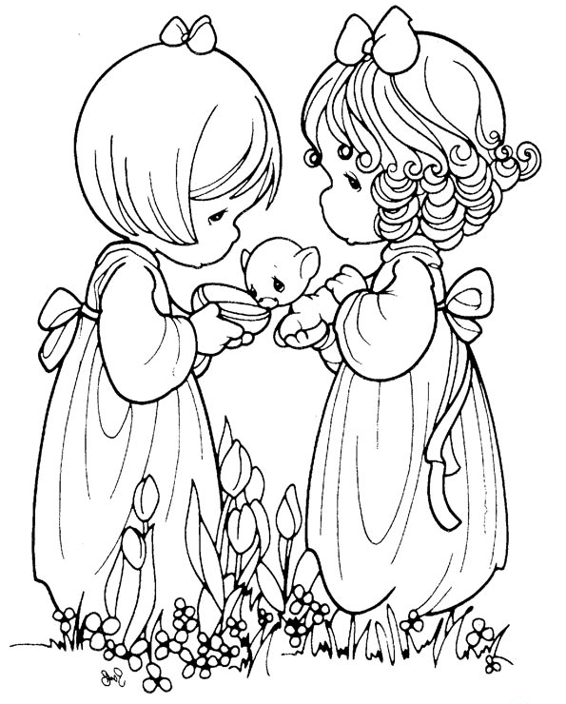
ENERO
FRASE VOCACIONAL

Slide 4
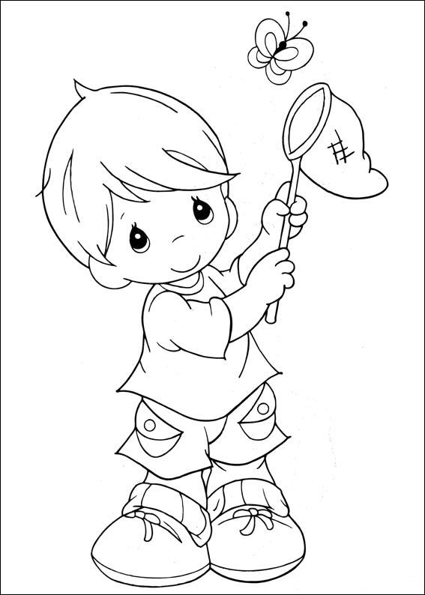
VALOR O MISIONERO
DEFINICION _________________________________________________________________________________________________________________________________________________________

Slide 5
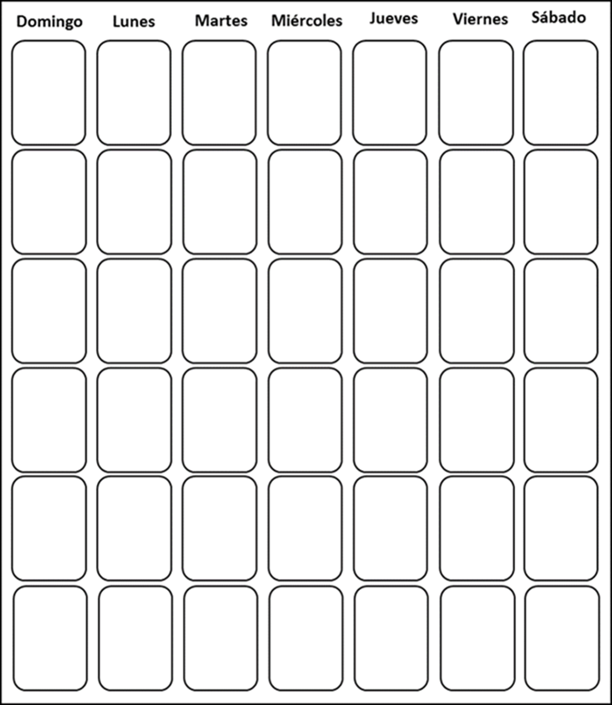
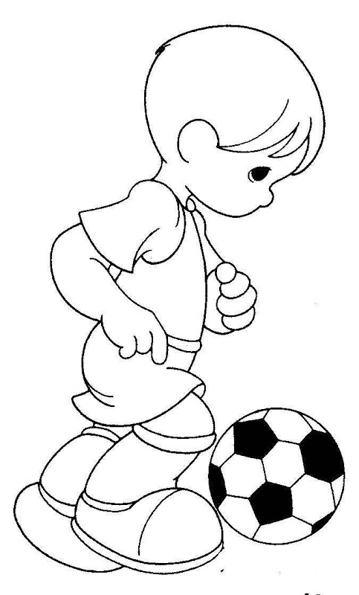
FEBRERO
FRASE VOCACIONAL

Slide 6
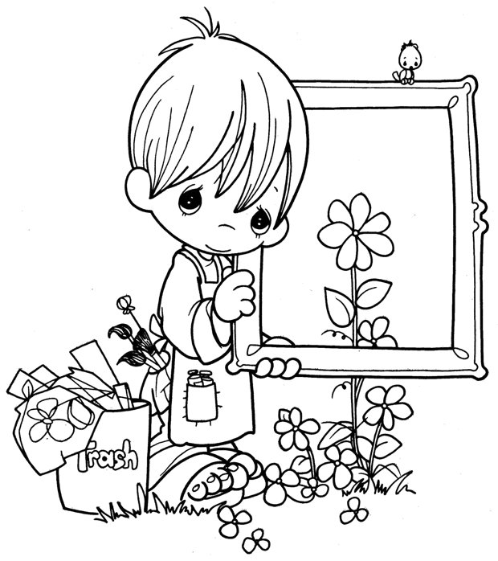
VALOR O MISIONERO
DEFINICION _________________________________________________________________________________________________________________________________________________________

Slide 7
MARZO
FRASE VOCACIONAL

Slide 8
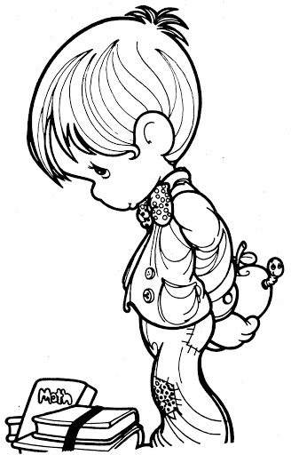
VALOR O MISIONERO
DEFINICION _________________________________________________________________________________________________________________________________________________________

Slide 9
ABRIL
FRASE VOCACIONAL

Slide 10
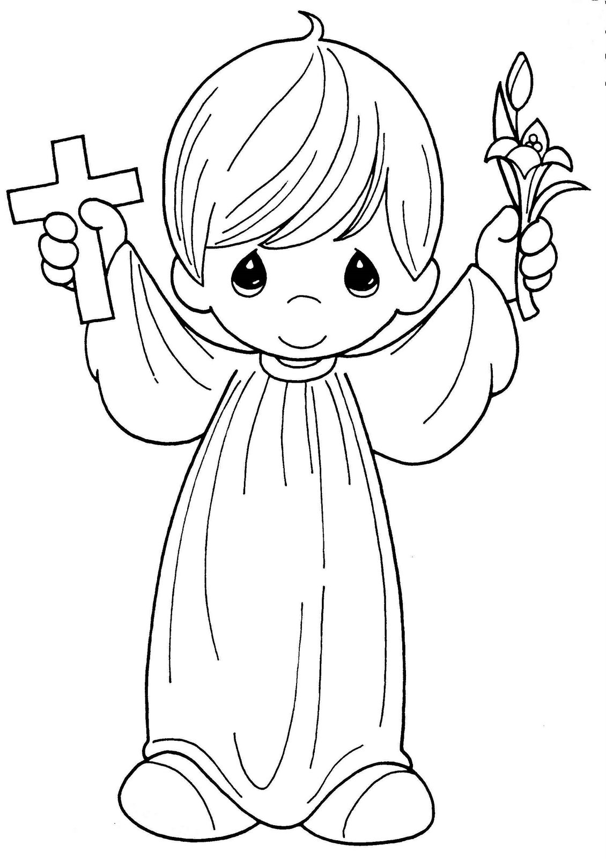
VALOR O MISIONERO
DEFINICION _________________________________________________________________________________________________________________________________________________________

Slide 11
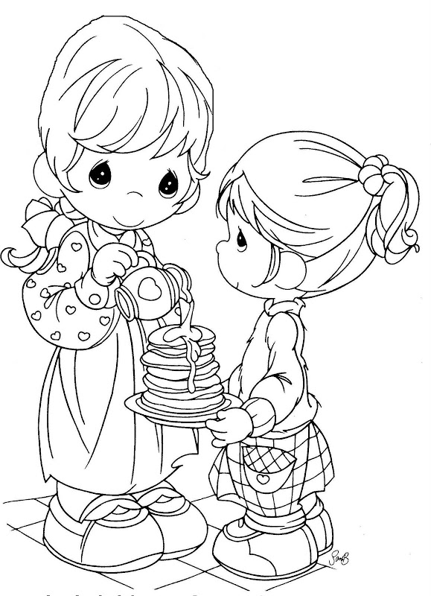
MAYO
FRASE VOCACIONAL

Slide 12
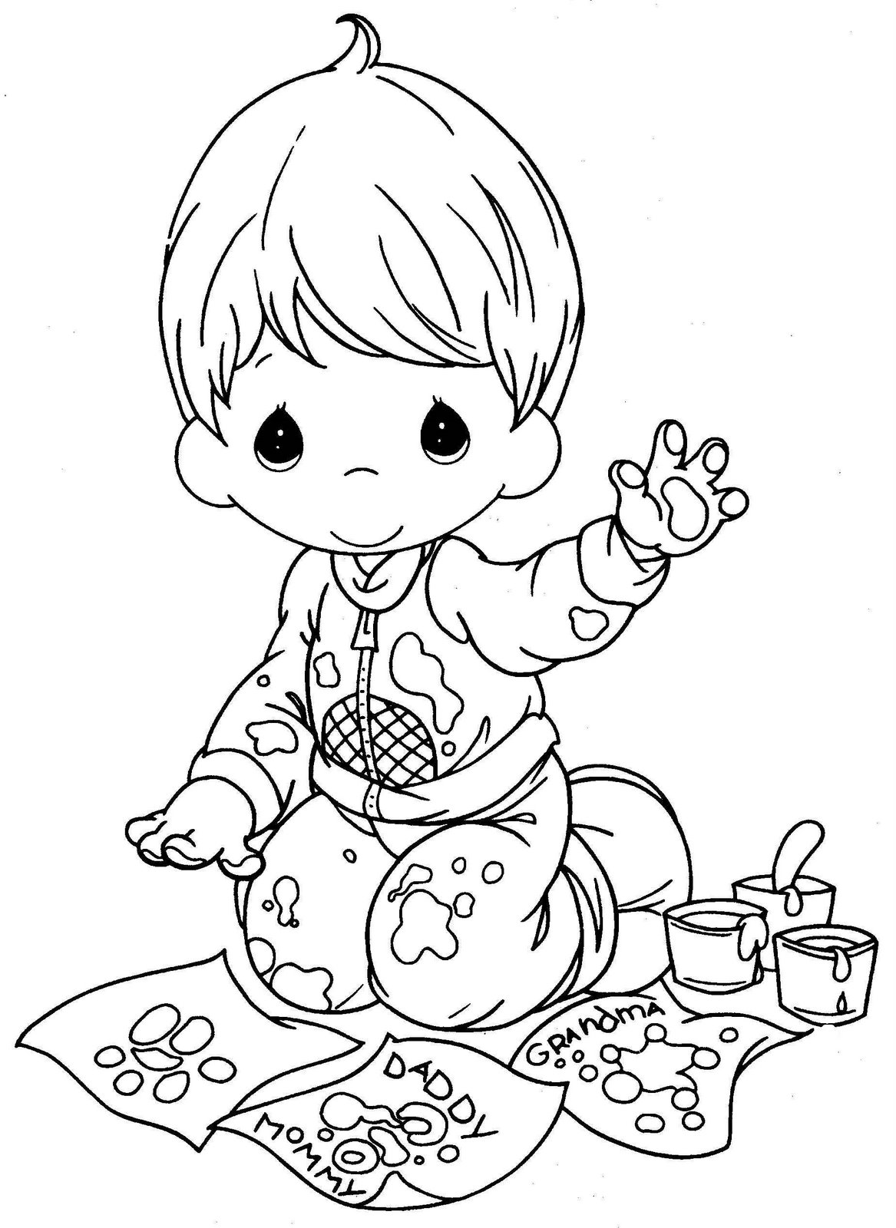
VALOR O MISIONERO
DEFINICION _________________________________________________________________________________________________________________________________________________________

Slide 13
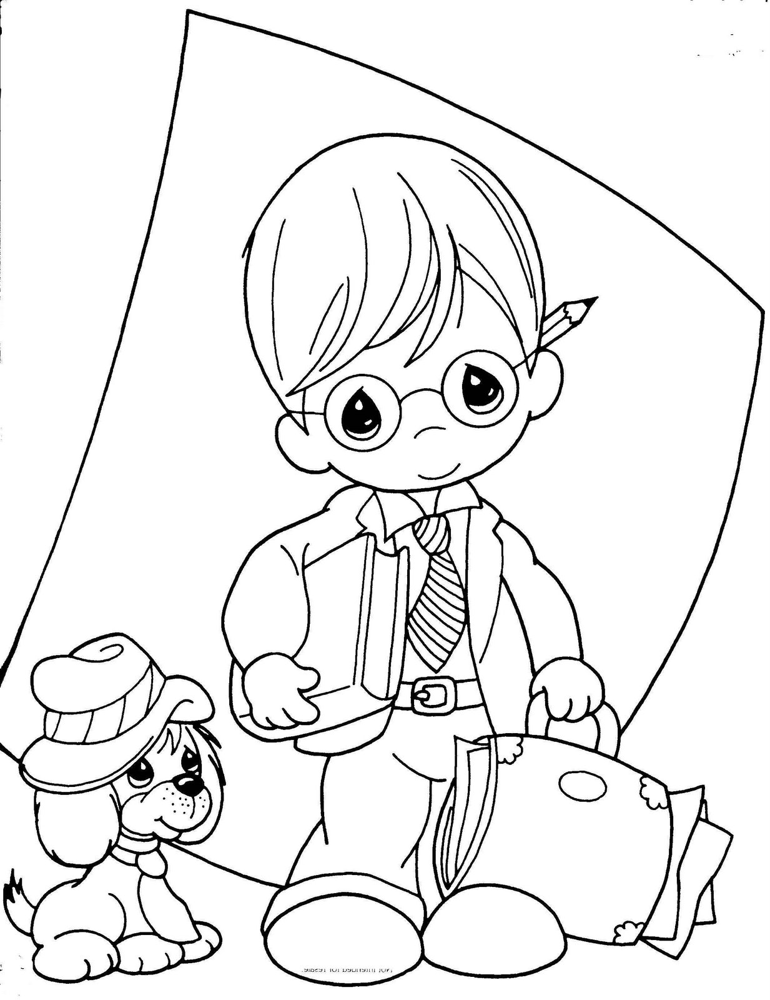
JUNIO
FRASE VOCACIONAL

Slide 14
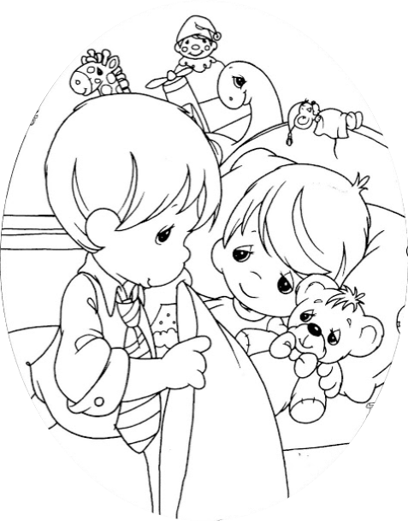
VALOR O MISIONERO
DEFINICION _________________________________________________________________________________________________________________________________________________________

Slide 15
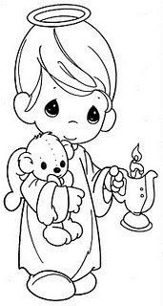
JULIO
FRASE VOCACIONAL

Slide 16
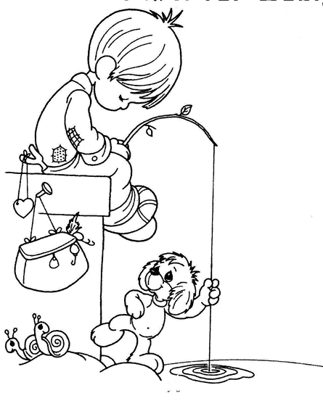
VALOR O MISIONERO
DEFINICION _________________________________________________________________________________________________________________________________________________________

Slide 17
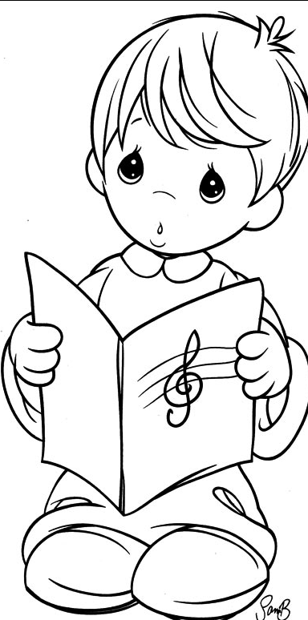
AGOSTO
FRASE VOCACIONAL

Slide 18
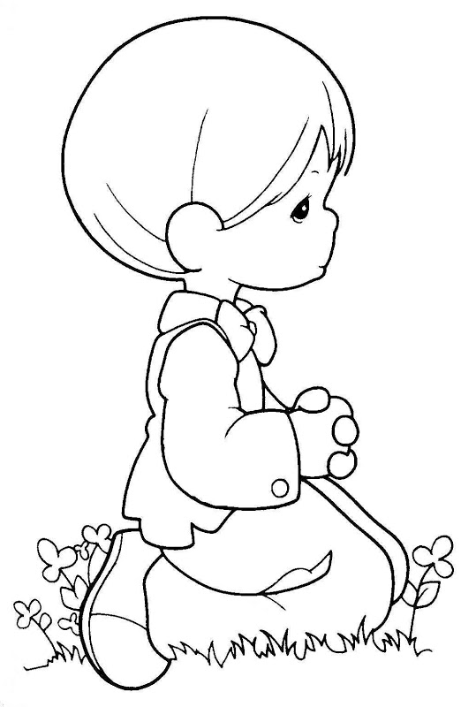
VALOR O MISIONERO
DEFINICION _________________________________________________________________________________________________________________________________________________________

Slide 19
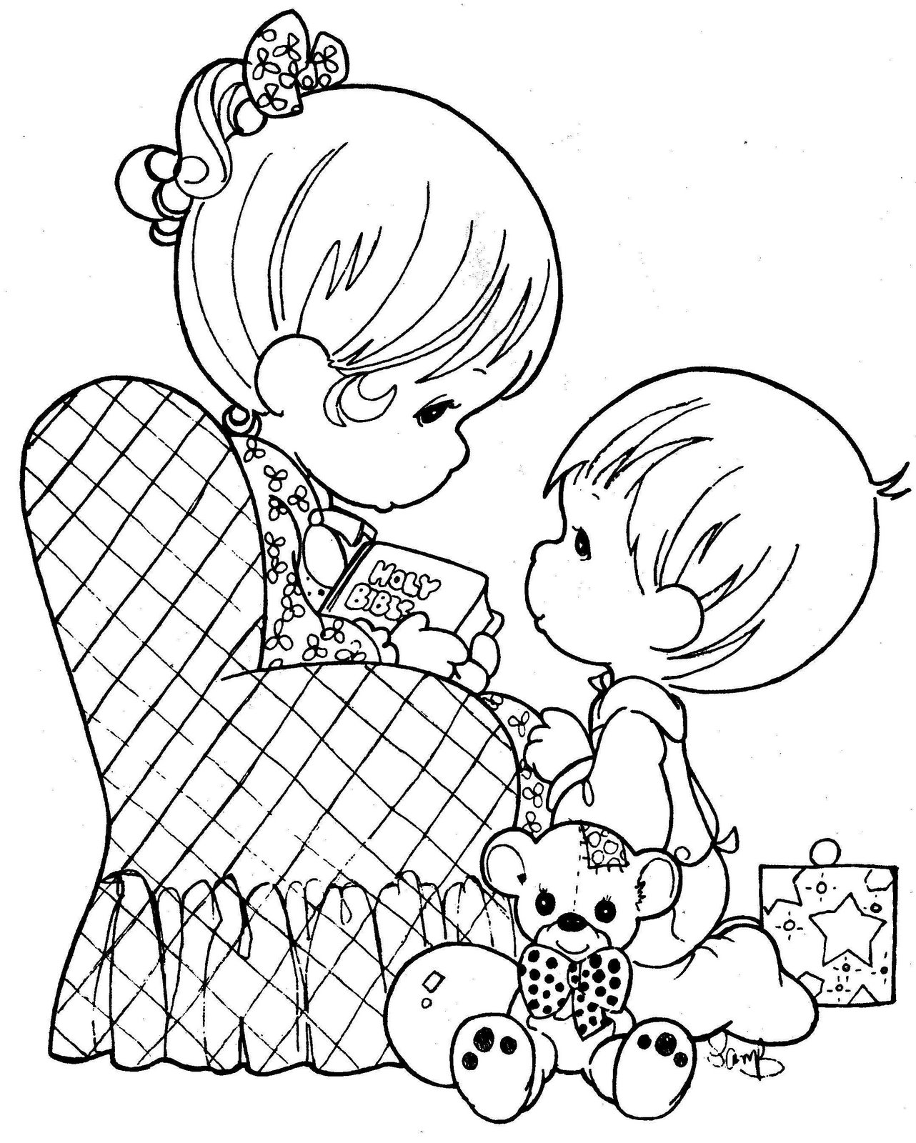
SEPTIEMBRE
FRASE VOCACIONAL

Slide 20
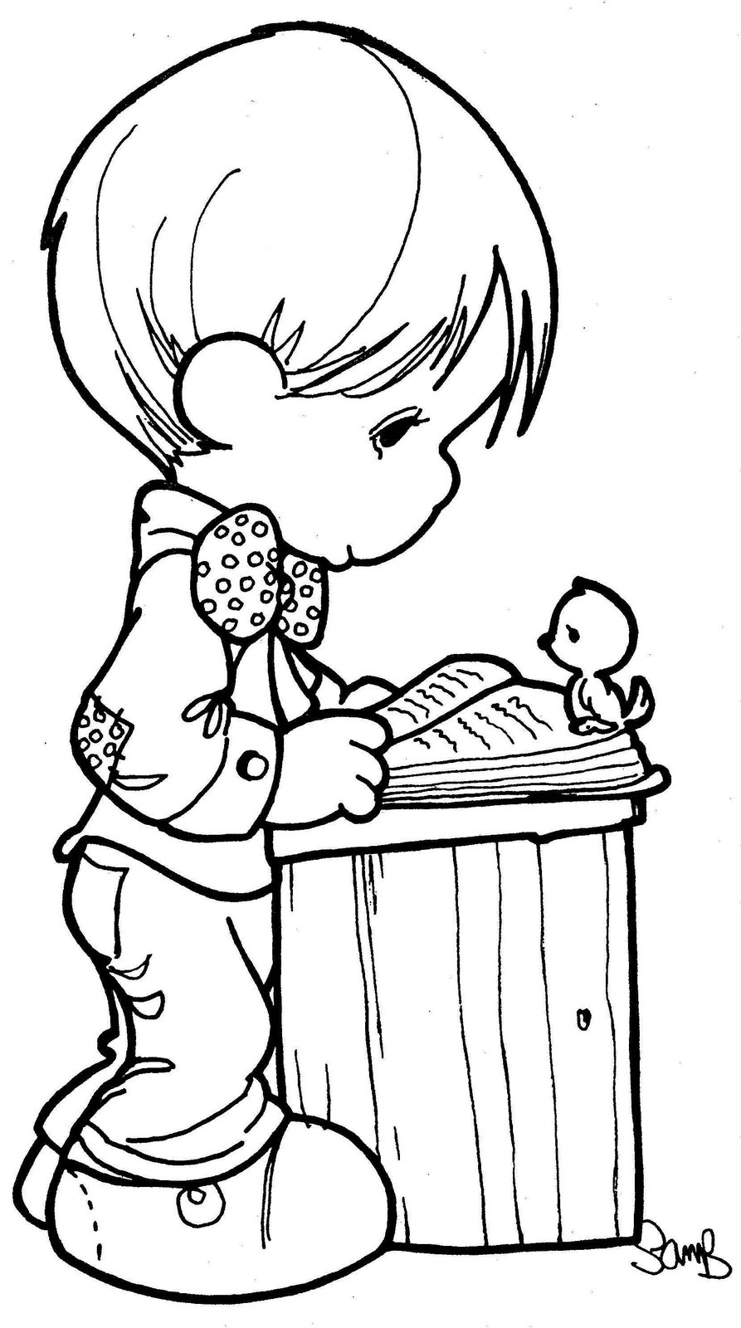
VALOR O MISIONERO
DEFINICION _________________________________________________________________________________________________________________________________________________________

Slide 21
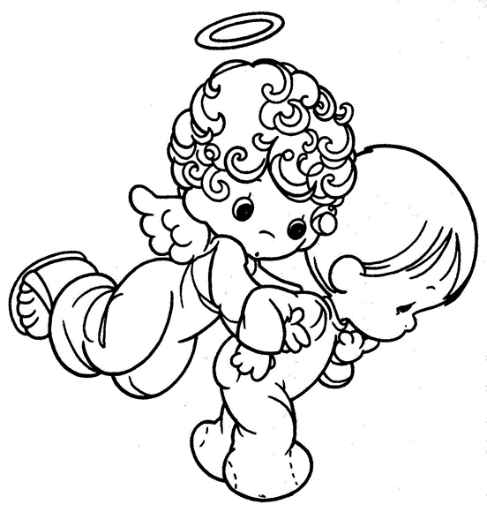
OCTUBRE
FRASE VOCACIONAL

Slide 22
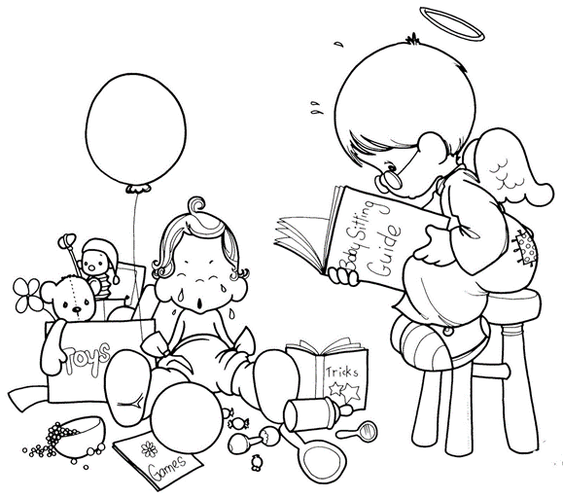
VALOR O MISIONERO

Slide 23
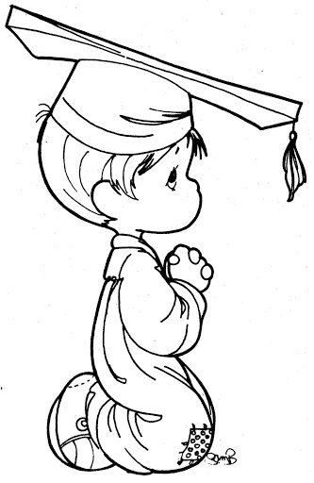
NOVIEMRBE
FRASE VOCACIONAL

Slide 24
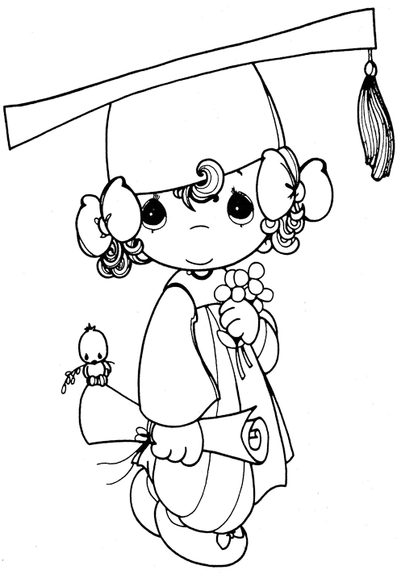
VALOR O MISIONERO
DEFINICION _________________________________________________________________________________________________________________________________________________________

Slide 25
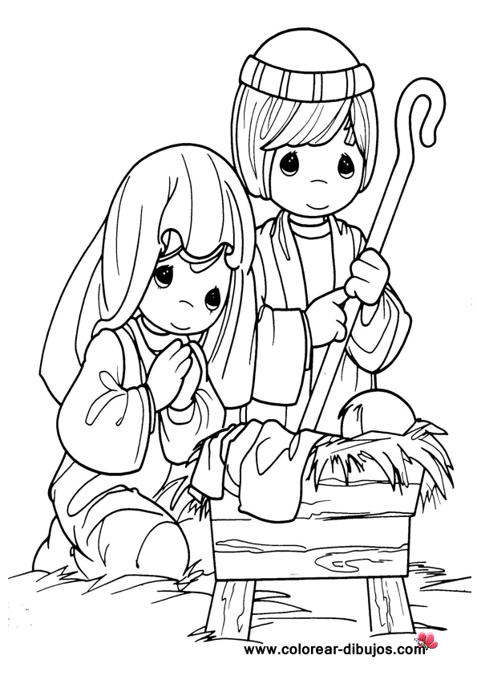
DICIEMBRE
FRASE VOCACIONAL

Slide 26
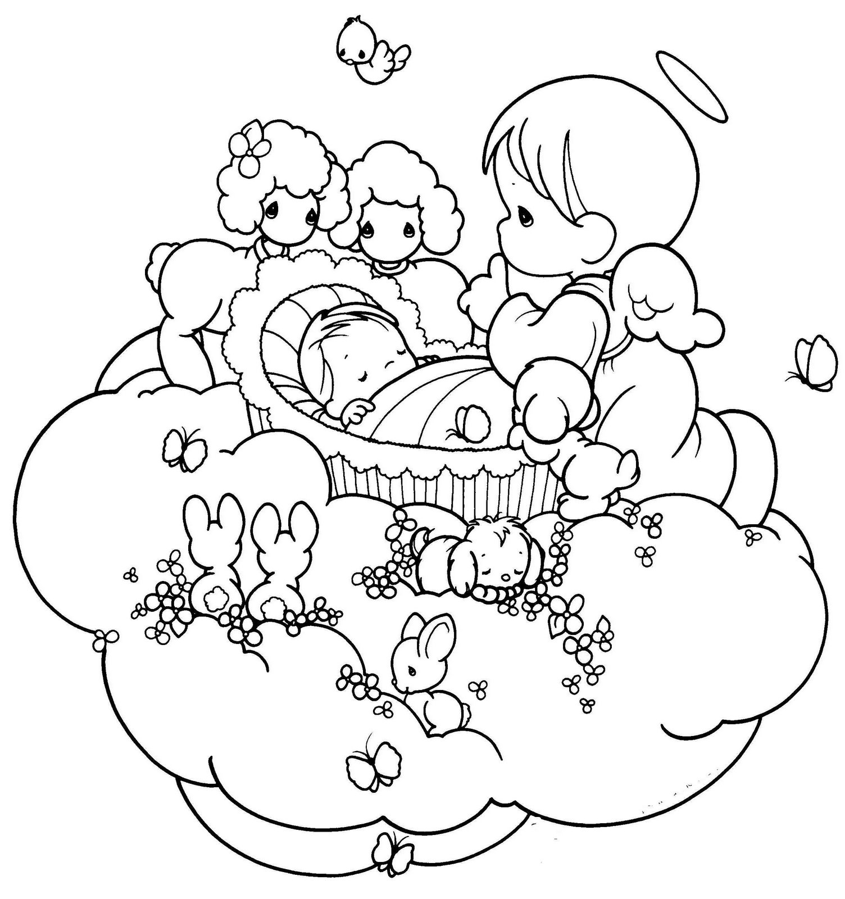
VALOR O MISIONERO
DEFINICION _________________________________________________________________________________________________________________________________________________________

